Slide 1
Знаем ли мы своих детей или зачем нужно развивать внимательность?

Slide 2
Взрослым: закончите приведенные ниже предложения так, как, на Ваш взгляд, закончил бы ваш ребенок.

Slide 3
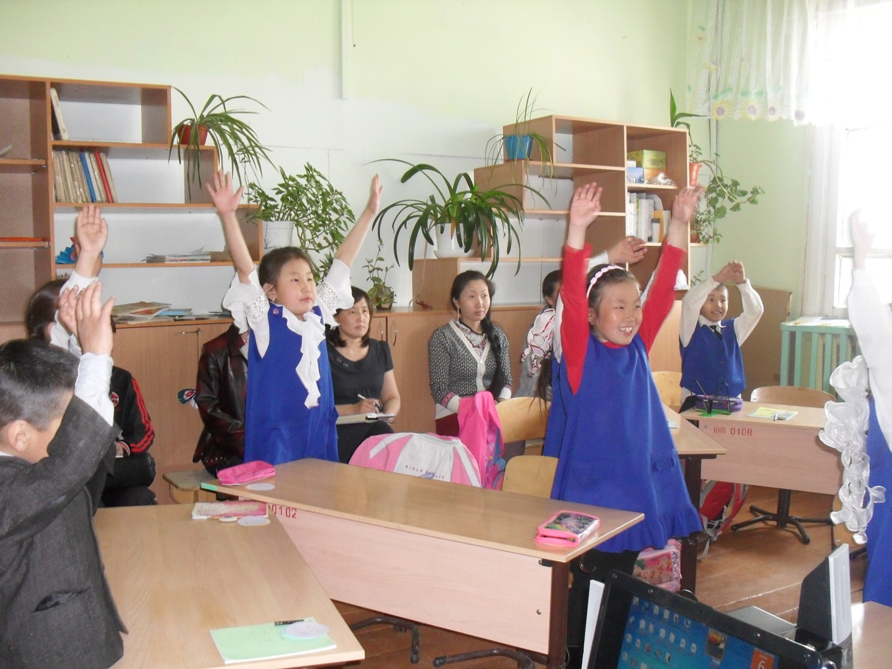
Вашему ребенку бывает очень радостно, когда…

Slide 4
Ваш ребенок очень грустит, когда… Вашему ребенку бывает очень страшно, когда…

Slide 5
Ваш ребенок очень грустит, когда… Вашему ребенку бывает очень страшно, когда…

Slide 6
Вашему ребенку бывает стыдно, когда…

Slide 7
Ваш ребенок гордится, когда… Ваш ребенок сердится, когда…

Slide 8
Ваш ребенок бывает очень удивлен, когда…

Slide 9
Десять заповедей для родителей Ребенок – это праздник, который всегда с тобой.
1. Не жди, что твой ребенок будет таким, как ты, или таким, так ты хочешь. Помоги ему стать не тобой, а собой.
2. Не требуй от ребенка платы за все, что ты для него сделал. Ты дал ему жизнь – как он может отблагодарить тебя? Он даст жизнь другому, тот третьему, и это необратимый закон благодарности.
3. Не вымещай на ребенке свои обиды, чтобы в старости не есть горький хлеб. Ибо что посеешь, то и взойдет.
4. Не относись к его проблемам свысока. Жизнь дана каждому по силам, и будь уверен – ему она тяжела не меньше, чем тебе, а может быть, и больше, поскольку у него нет опыта.
5. Не унижай!

Slide 10
6. Не забывай, что самые важные встречи человека – это его встречи с детьми. Обращай больше внимания на них – мы никогда не можем знать, кого мы встречаем в ребенке.
7. Не мучь себя, если не можешь сделать что-то для своего ребенка. Мучь, если можешь, но не делаешь. Помни: для ребенка сделано недостаточно, если не сделано все.
8. Ребенок – это не тиран, который завладевает всей твоей жизнью, не только плод плоти и крови. Эта та драгоценная чаша, которую Жизнь дала тебе на хранение и развитие в нем творческого огня. Это раскрепощенная любовь матери и отца, у которых будет расти не “наш”, “свой” ребенок, но душа, данная на хранение.
9. Умей любить чужого ребенка. Никогда не делай чужому то, что не хотел бы, чтобы сделали твоему.
10. Люби своего ребенка любым – неталантливым, неудачливым, взрослым. Обращаясь с ним, радуйся, потому что ребенок – это праздник, который пока с тобой.

Slide 11
Удачи в воспитании своих детей! Спасибо за внимание.

Slide 12
Внимателен ли мой ребёнок?
Не может сидеть спокойно на месте. Когда требуется это.
Легко отвлекается на посторонние стимулы.
С трудом дожидается своей очереди во время игры и в различных других ситуациях в коллективе (занятия в школе, экскурсии)
На вопросы часто отвечает не задумываясь, не выслушав до конца.
При выполнении предложенных заданий испытывает сложности (не связанные с негативным поведением или недостаточностью понимания).
С трудом сохраняет внимание при выполнении заданий или во время игр.
Часто переходит с одного незавершенного действия к другому.
Не может играть тихо, спокойно.

Slide 13
Болтливый.
Мешает другим, пристает к окружающим (например, вмешивается в игры других детей).
Часто складывается впечатление, что ребёнок не слушает обращённую к нему речь.
Теряет вещи, необходимые в школе и дома (например, игрушки, карандаши, книги т.д.)
Часто совершает опасные действия. Не задумываясь о последствиях (например, выбегает на улицу, не оглядываясь по сторонам). При этом не ищет приключений или острых ощущений.
Наличие у детей восьми из перечисленных 14 –ти симптомов, является основанием для утверждения того, что у ребёнка проявляется синдром дефицита внимания. Все проявления дефицита внимания можно поделить на три группы:

Slide 14
Хорошие дети – у хороших родителей.
Многие родители требуют от школьника хороших отметок. Но для этого и сами родители должны быть гораздо более терпеливы.
Психологи советуют:
предоставьте ребенку право самому решить, когда он будет делать уроки. Ваше дело – помочь ему выдержать график, только так он привыкнет к ритмичной работе;
лишь в самых крайних случаях делайте вместе с ним домашние задания – только когда видите, что без вашей помощи не обойтись;
не паникуйте, если у ребенка появляются трудности в школе.
Помогите ему самому найти выход:
в домашних разговорах не касайтесь слишком часто школьных тем – ребенку надо отдыхать от школы;
не давайте убедить себя, что занятия с репетитором – лучшее средство получить хорошие оценки;
не старайтесь все время водить ребенка за руку, позвольте ему с самого начала школьной дороги учиться быть самостоятельным и ответственным.

